Slide 1
Eksperimentalni program
„Škola za život”
Lidija Kralj, pomoćnica ministrice
Uprava za potporu i unaprjeđenje sustava odgoja i obrazovanja

Slide 2
NE

Slide 3
7 mjeseci tima ministrice Divjak
Svi kurikularni dokumenti objavljeni https://mzo.hr/hr/rubrike/nacionalni-kurikulum
Provedba kurikularne reforme,
državni proračun 33 950 000 kn godišnje
Opremanje škola
od 0 kn do 10 500 000 kn u prosincu 2017.
26 000 000 kn u 2018. (i projekcijama za 2019. i 2020.)
ESF projekt 155 000 000 kn
SRSS projekt 4 028 000 kn

Slide 4
Ljudi
Oprema
Škole
Javnost
Cjelovita kurikularna reforma

Slide 5
Kurikulumski dokumenti
Kritički prijatelji
Stručna rasprava
Javna rasprava
Recenzije
Eksperimentalna primjena
Donošenje i primjena

Slide 6
10

Slide 7
Pripreme za uvođenje novih kurikuluma
Dobra informiranost (e-Bilten, webinari, web MZO)
Novi kurikulumi na mrežnim stranicama MZO
Edukacija učitelja i nastavnika
Digitalni obrazovni sadržaji
Virtualno okruženje za učenje, suradnju i komunikaciju
Nastavak opremanja škola
Kritički prijatelji i savjetodavni posjeti
Sudjeluju svi

Slide 8
Informatika – programi i udžbenici
Nastavni plan i program za gimnazije 1994.
Nastavni plan i program tehničke kulture i izborne nastave informatike za osnovne škole 1999.
HNOS 2006. (HNOS nije nikad uveo nove programe za 6. – 8. r)
Nastavni plan i program prirodoslovne gimnazije 2003.
Nastavni plan i program izborne za opće gimnazije 2015.
12. veljače 2018. novi kurikulum Informatike
https://narodne-novine.nn.hr/clanci/sluzbeni/2018_03_22_436.html

Slide 9
Koordinacija Agencija
AZOO i ASOO savjetodavna uloga u pripremi i provedbi, sudjelovanje savjetnika u stručnom usavršavanju; usklađivanje projekata
AMPEU savjetodavna uloga informiranja o međunarodnim mogućnostima i primjerima dobre prakse, povezivanje s relevantnim međunarodnim stručnjacima
CARNET savjetodavna uloga o tehničkoj realizaciji, standardima otvorenih sadržaja, modelima edukacije, usklađivanje s aktivnostima i rezultatima projekta e-Škole
NCVVO savjetodavna uloga o načinima i metodama vrednovanja, uporabi online baza za vrednovanje; usklađivanje projekata

Slide 10
Isprobati
Osmisliti
Razviti
Poboljšati
Istražiti

Slide 11
Utjecaj na učenička postignuća
Hattie, 2013.

Slide 12
Škola
Opremanje škola
ono što pojedina škola treba: sportski rekviziti, kemijski i fizikalni laboratorij, tehnička oprema, glazbeni instrumentarij, informatička oprema
besplatni pristup internetu te tableti za učenike i tableti ili prijenosna računala za učitelje i nastavnike – podrška svih telekomunikacijskih tvrtki
Stvaranje poticajnog okruženja za sve
Podrška roditelja, lokalne zajednice, gospodarstva
Nema dodatnog financijskog opterećenja za škole

Slide 13
Ravnatelji
Podrška u organizacijskim procesima
Profesionalni razvoj i podizanje kompetencija
Povezivanje u timove
Podrška u provedbi eksperimentalnog programa
Prepoznatljivost škole, poticanje izvrsnosti

Slide 14
Roditelji
Radionice i predavanja kako bi bili informirani o tijeku eksperimentalnog programa i bili njegovi aktivni sudionici
Uključivanje u aktivnosti eksperimentalnog programa
Nema dodatnog financijskog opterećenja za roditelje

Slide 15
Učitelji i nastavnici
Priprema
Podrška
Savjetnički posjeti, supervizija
Kontinuiran suradnja
Opremanje

Slide 16
Škola za život
Pripremanje učitelja, škola
Podrška tijekom provedbe
Praćenje i vrednovanje tijekom provedbe
Poboljšavanje
Sljedeća faza
Pripremanje nastavnih materijala

Slide 17
Pripremanje učitelja, stručnih suradnika i ravnatelja
Stručno usavršavanje - uživo i online
po predmetima, razredima, međupredmetnim temama
Savjetodavna podrška školama
Umrežavanje učitelja, umrežavanje škola
Metodički priručnici za primjenu novog kurikuluma
svi predmeti 1., 5. i 7. r OŠ i 1. r SŠ
Međupredmetne teme i okviri
Domaći i strani stručnjaci
Zajednica učenja - svi polaznici su ujedno i mentori/stručnjaci
Promjena dosadašnjeg načina stručnog osposobljavanja

Slide 18
Pripremanje učitelja i nastavnika Informatike
Stručno usavršavanje - uživo i online
virtualno okruženje za učenje, suradnju i komunikaciju – Informatika-CKR
skupovi uživo – ŽSV
Umrežavanje učitelja, umrežavanje škola
Metodički priručnici za primjenu novog kurikuluma
1., 5. i 6. r OŠ i 1. r SŠ
Digitalni obrazovni sadržaji – Informatika 5. i 6.
Online tečaj programiranja
Zajednica učenja - svi polaznici su ujedno i mentori/stručnjaci
Promjena dosadašnjeg načina stručnog osposobljavanja

Slide 19
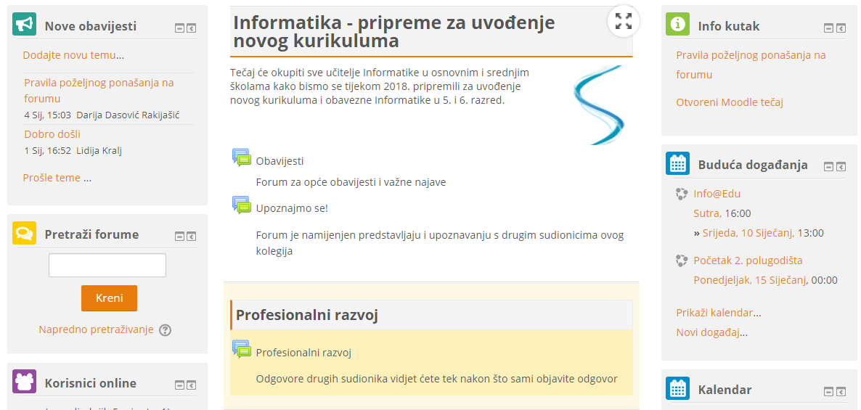
Virtualno okruženje za učenje i suradnju

Slide 21
Podrška učiteljima, stručnim suradnicima i ravnateljima
Program Europske komisije tehničke podrške strukturnim promjenama; pružatelj podrške je British Council
Mentorska radna skupina zajedno s europskim stručnjacima
Stvaranje plana kontinuiranog profesionalnog razvoja, izrada potrebnih obrazovnih sadržaja te provođenje edukacije
Priprema referentnog modela za uspješnu primjenu kurikularne reforme u svim školama
Vrednovanje materijala, alata, postupaka i preporuka
Praćenje i evaluacija eksperimentalne provedbe

Slide 22
Umrežavanje učitelja
Dijeljenje ideja, aktivnosti, obrazovnih sadržaja, metoda vrednovanja
Kolegijalna podrška i poučavanja
Zbirka sadržaja i aktivnosti za prenošenje iskustava drugim učiteljima
Povratne informacije o svim elementima eksperimentalnog program
Smanjivanje administrativnog opterećenja

Slide 23
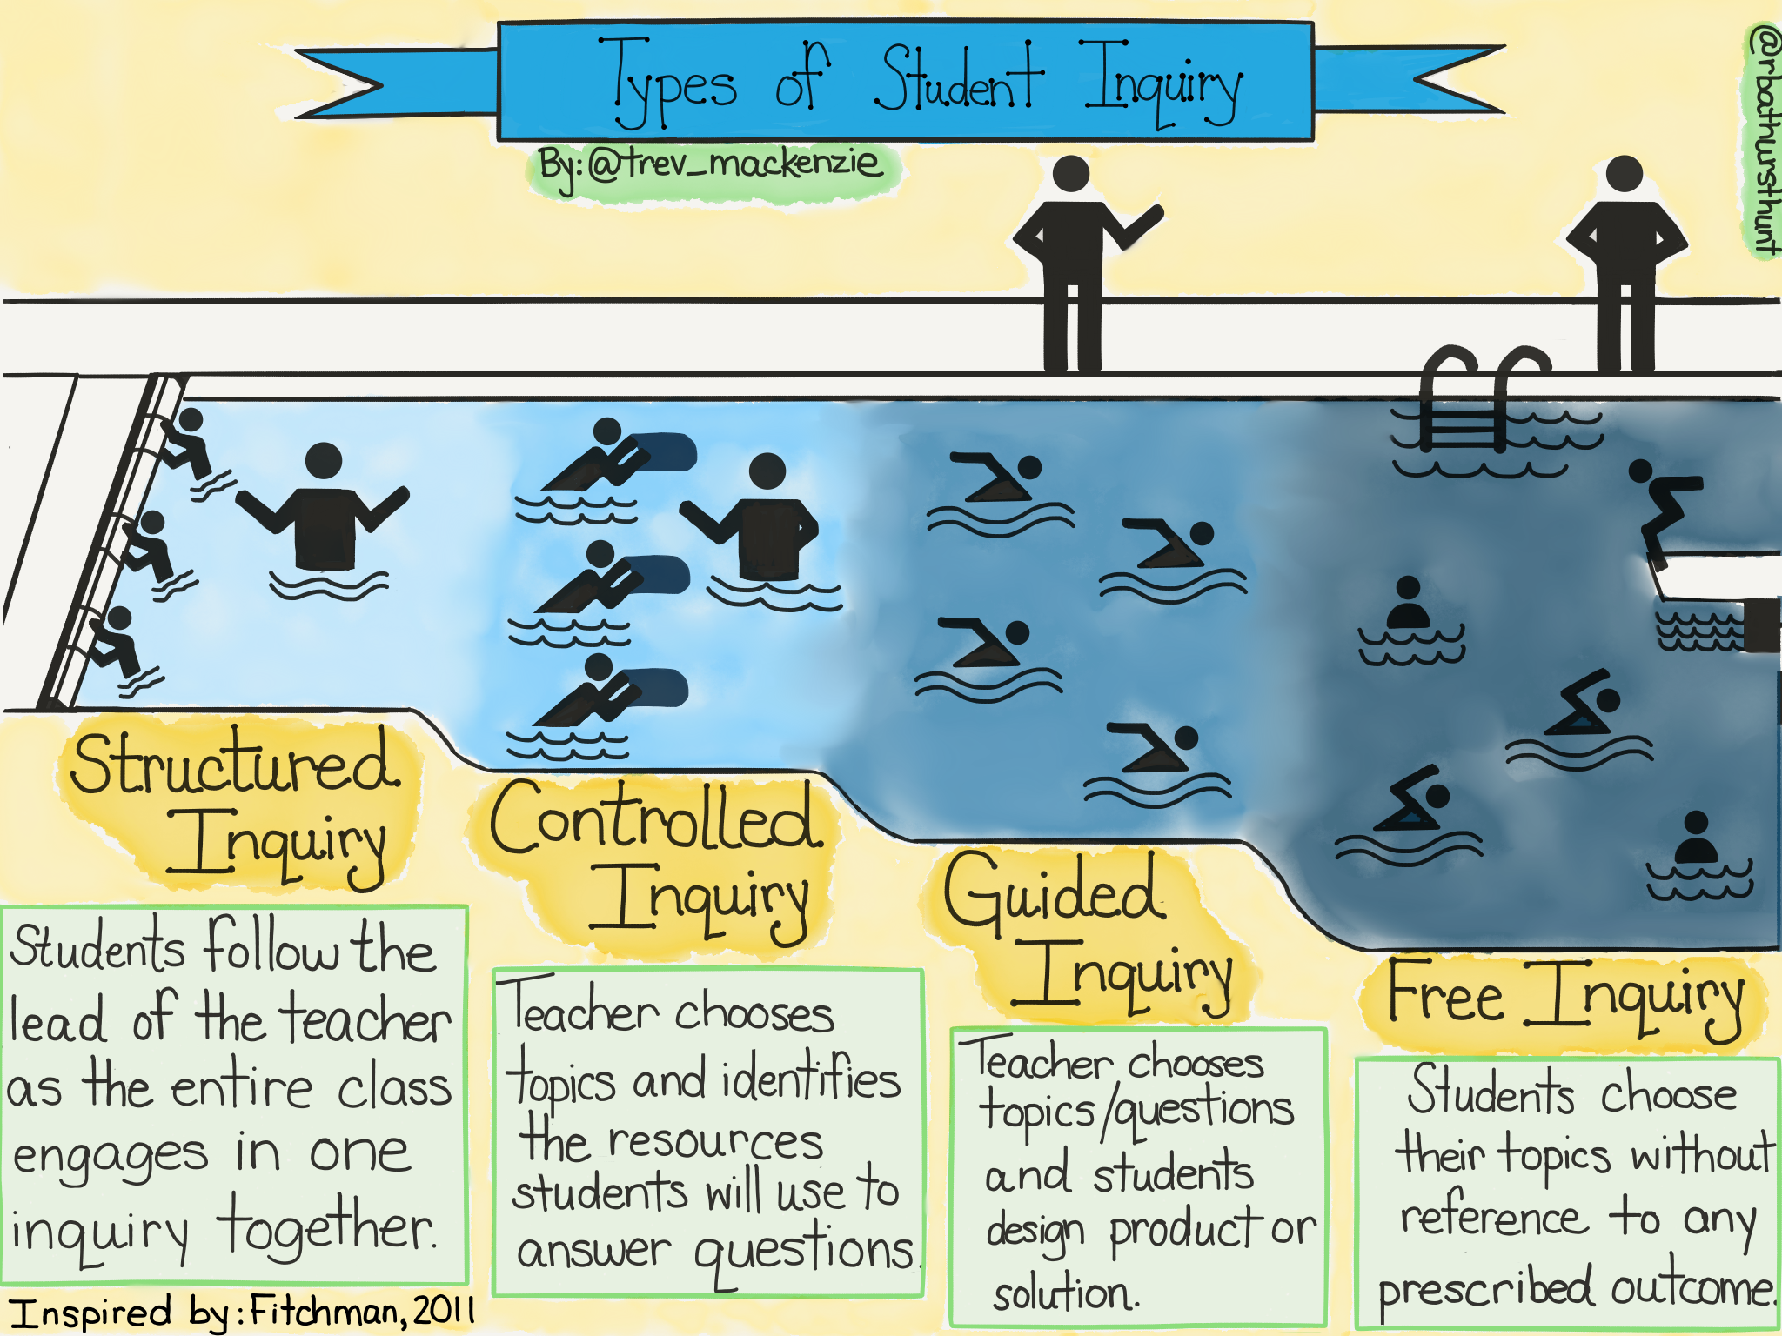
Više autonomije

Slide 24
Umrežavanje škola
Dijeljenje primjera dobre prakse
Rješavanje organizacijskih izazova
Povezivanje roditelja, lokalne zajednice, gospodarstava
Učimo jedni od drugih

Slide 25
Eksperimentalni nastavni materijali
Javni poziv za dostavu eksperimentalnih udžbenika i eksperimentalnih nastavnih sredstava – rok 1. svibanj
Učitelji odabiru u lipnju, dostava u škole krajem kolovoza
Kombinacija tiskanog (30 % manji) i digitalnog oblika
Digitalni obrazovni sadržaji koje izrađuju MZO i CARNET – metodički priručnici za sve predmete, DOS-evi za prirodoslovne predmete i Informatiku
Ministarstvo snosi troškove nabave eksperimentalnih nastavnih materijala za sve učenike i učitelje

Slide 26
Smjernice
Uz sadržaje, preporučene aktivnosti i metode vrednovanja u Eksperimentalnim nastavnim materijalima jasno trebaju biti istaknuti jedan ili više odgojno-obrazovnih ishoda učenja, kao i odgojno-obrazovna očekivanja međupredmetnih tema iz kurikuluma čijem ostvarivanju određeni sadržaji, aktivnosti ili metode pridonose.
Pitanja i zadaci za vrednovanje kao učenje, vrednovanje za učenje i vrednovanje naučenog moraju obuhvatiti sve razine usvojenosti, definirane ishodima u kurikulumu te pridonositi razvoju generičkih kompetencija i viših kognitivnih procesa.
Eksperimentalni nastavni materijali trebaju poticati primjenu suvremenih nastavnih strategija i metoda poučavanja i učenja, upućivati na dodatne izvore za stjecanje kompetencija te poticati na proširivanje i produbljivanje znanja.

Slide 27
Eksperimentalni program „Škola za život”
Strategija obrazovanja, znanosti i tehnologije

Slide 28
MJERA 1.1. Smanjiti stupanj normiranosti odgojno-obrazovnog i administrativnog rada odgojno-obrazovnih ustanova
Analiza sadržaja normativnih akata u području normiranosti odgojno-obrazovnog i administrativnog rada u osnovnim i srednjim školama u Republici Hrvatskoj
Smanjivanje administrativnog opterećenja
Prijedlozi strukturnih promjena u administrativnim poslovima
Administrativno opterećenje

Slide 29
MJERA 1.2. Osigurati odgojno-obrazovnim ustanovama (1) specifičnu edukaciju zaposlenika, (2) mogućnost kontinuirane suradnje, razmjene iskustava i primjera dobre prakse te (3) stručnu i financijsku podršku u koncipiranju, provođenju i vrednovanju inovacijskih projekata
Projekt podrške strukturnim reformama 2018.-2019.
priprema višegodišnjeg plana profesionalnog razvoja učitelja
vrednovanje materijala, alata, postupaka i preporuka

Slide 30
Dogovoriti i ustrojiti model piramidalne strukture podrške i trajnog stručnog usavršavanja odgojno-obrazovnih radnika u sustavu – profesionalni razvoj, uživo, online, zajednica praktičara
Definirati mehanizme suradnje odgojno-obrazovnih ustanova, razmjene iskustava i primjera dobre prakse – Zajednica praktičara, Edutorij
Stvoriti mrežu stručnjaka koji će pomagati u koncipiranju, provođenju i vrednovanju projekata inovacijskih obrazovnih projekata - Savjetnički posjeti, kritički prijatelji, supervizija
Provoditi suradnju, razmjenu iskustava i primjera dobre prakse – Zajednica praktičara, Edutorij, virtualno okruženje za učenje, komunikaciju i suradnju

Slide 31
MJERA 2.5.3. Razvoj različitih modela formativnog vrednovanja MJERA 2.5.6. Razvoj hibridnih modela vrednovanja i ocjenjivanja
ESF projekt Podrška cjelovitoj kurikularnoj reformi
Banka zadataka
zadaci koje učitelji mogu koristiti za različite oblike vrednovanja
suradnička izrada zadataka
Interaktivna baza kurikuluma
pregledni prikaz svih odgojno-obrazovnih ishoda
povezani ishodi, prijedlozi aktivnosti i sadržaja

Slide 32
2.6. Razviti digitalne obrazovne sadržaje, alate i metode korištenja IKT-a u učenju i poučavanju
Projekt e-Škole
napravljeni standardi za digitalne odgojno-obrazovne sadržaje
Izrađeno 16 digitalnih obrazovnih sadržaja (Matematika, Fizika, Biologija, Kemija za 7. i 8. r OŠ te 1. i 2. SŠ)
Započeta izrada DOS-eva za Informatiku 5. i 6. r
ESF projekt Podrška cjelovitoj kurikularnoj reformi
Plan za izradu 59 digitalnih obrazovnih sadržaja u 2018.-19.

Slide 33
Nastavne metode, načini rada, metode vrednovanja
Udžbenici, nastavni materijali i obrazovni sadržaji
Administrativno rasterećenje
Okruženje za učenje
Profesionalni razvoj učitelja, stručnih suradnika i ravnatelja
Kurikulumi
Podrška zajednice i gospodarstva
Mreže podrške
Svrhovita primjena tehnologije

Slide 34
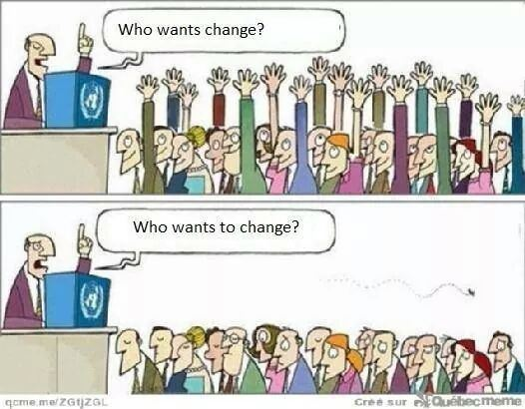
Tko želi promjene?
Tko se želi promijeniti?
Mi!
Škola za život

